Slide 1
AnemoMed
Elektrotehnička škola Zagreb
Josip Kunštek, Ognjen Račan, Sven Đuherić, Toni Luketić, Ivan Jagušt

Slide 2
Sadržaj
1. O odabranom problemu
1.1 Zašto smo odabrali taj problem
1.2 Postojeća rješenja
2. Naše rješenje
2.1 Prednosti našeg rješenja
3. Kome bi naše rješenje pomoglo

Slide 3
O odabranom problemu
Problem koji smo odabrali je odlazak starijih ili onemogućenih do ljekarna što im otežava život.
U Hrvatskoj ima otprilike 1200 ljekarni, a ni jedna im ne može pomoći ako ne mogu do njih.
1

Slide 4
Zašto smo odabrali taj problem
Nakon prihvaćanja izazova digitalnog inovacijskog inovatora odmah smo znali da bismo se voljeli baviti medicinskom tehnologijom.
Svi mi imamo starije koji trebaju lijekove i brinemo se za njih.
Ovaj projekt bi nam pomogao smanjiti tu brigu i omogućiti starijima da brže i efikasnije dobe svoje lijekove.
2

Slide 5
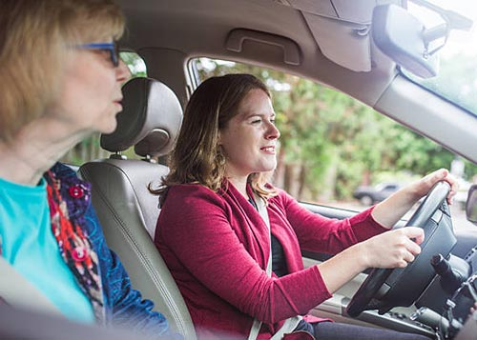
Postojeća rješenja
Danas stariji ili invalidi moraju otići do ljekarne ili tražiti članove obitelji.
Ne postoji jednostavno rješenje za dostavu lijekova,
već je uvijek potrebna ljudska nazočnost.
3

Slide 6
Naše rješenje
AnemoMed je dron kojemu je svrha dostava lijekova.
Dron bi imao GPS lokator kako bi se mogao locirati, četiri propelera za glatku vožnju i pretinac u kojemu bi držali lijekove, injekcije, tablete i prvu pomoć.
Umjetna inteligencija bi upravljala dronom jer ne mora spavati, a dronovi bi mogli zatrebati u bilo koje doba dana.
Glavna svrha drona bi bila dostava lijekova starijima ili onemogućenima kojima odlazak do ljekarne otežava dnevnu rutinu.
4

Slide 7
Prikaz koncepta AnemoMed drona
5

Slide 8
Prednost našeg rješenja
Naše rješenje omogućuje brzu dostavu na vrata osobe u potrebi te osigurava sigurnost proizvoda.
Na naš način stariji ljudi se ne trebaju brinuti o odlasku do farmacija.
Dronovi se isto tako mogu koristiti za dostavu lijekova ili tableta u hitnim slučajevima.
Nedostatci našeg rješenja bi bili prilagođavanje starijih na sučelje drona, vremenske neprilike i održavanje drona.
6

Slide 9
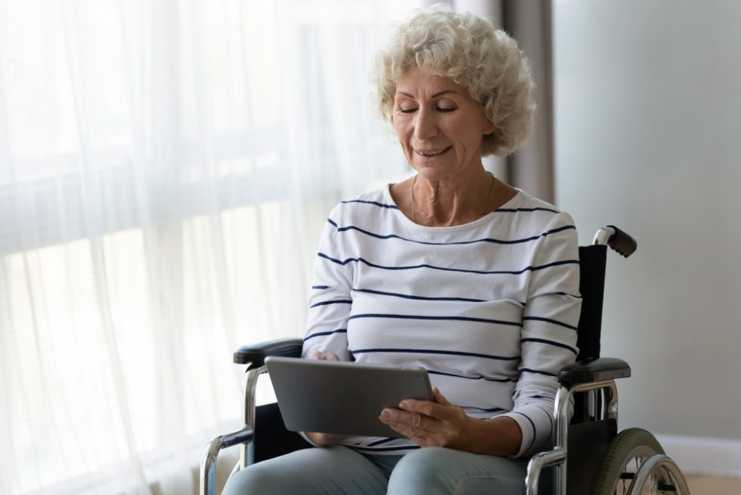
Kome naše rješenje pomaže?
Naše rješenje najviše pomaže starijima i invalidima
pošto bi mogli sigurnije doći do lijekova.
Pomoglo bi i farmaceutskim kompanijama
tako da bi im olakšalo posao i promet.
Otvara nova radna mjesta,
za proizvodnju drona te održavanje i nadzor skupine dronova.
7

Slide 10
Cijenimo pažnju
AnemoMed tim

